Slide 1
A teleoperated driving system via 5G network Un sistem de conducere teleoperat prin rețeaua 5G Student: Taradaciuc Nicolae Îndrumător: Ș. l. dr. ing. Carlos-Mihai Pascal
Departamentului de Automatică și Informatică Aplicată,
Facultatea de Automatică și Calculatoare,
Universitatea Tehnică „Gheorghe Asachi” din Iași, România

Slide 2
Cuprins
Motivație
5. Comunicare prin 5G
1. Introducere
6. Arhitectura software
2. Demonstrație
7. Teste și rezultate
8. Provocări și soluții
3. Componente
4. Arhitectura hardware
9. Dezvoltări viitoare
10. Concluzii

Slide 3

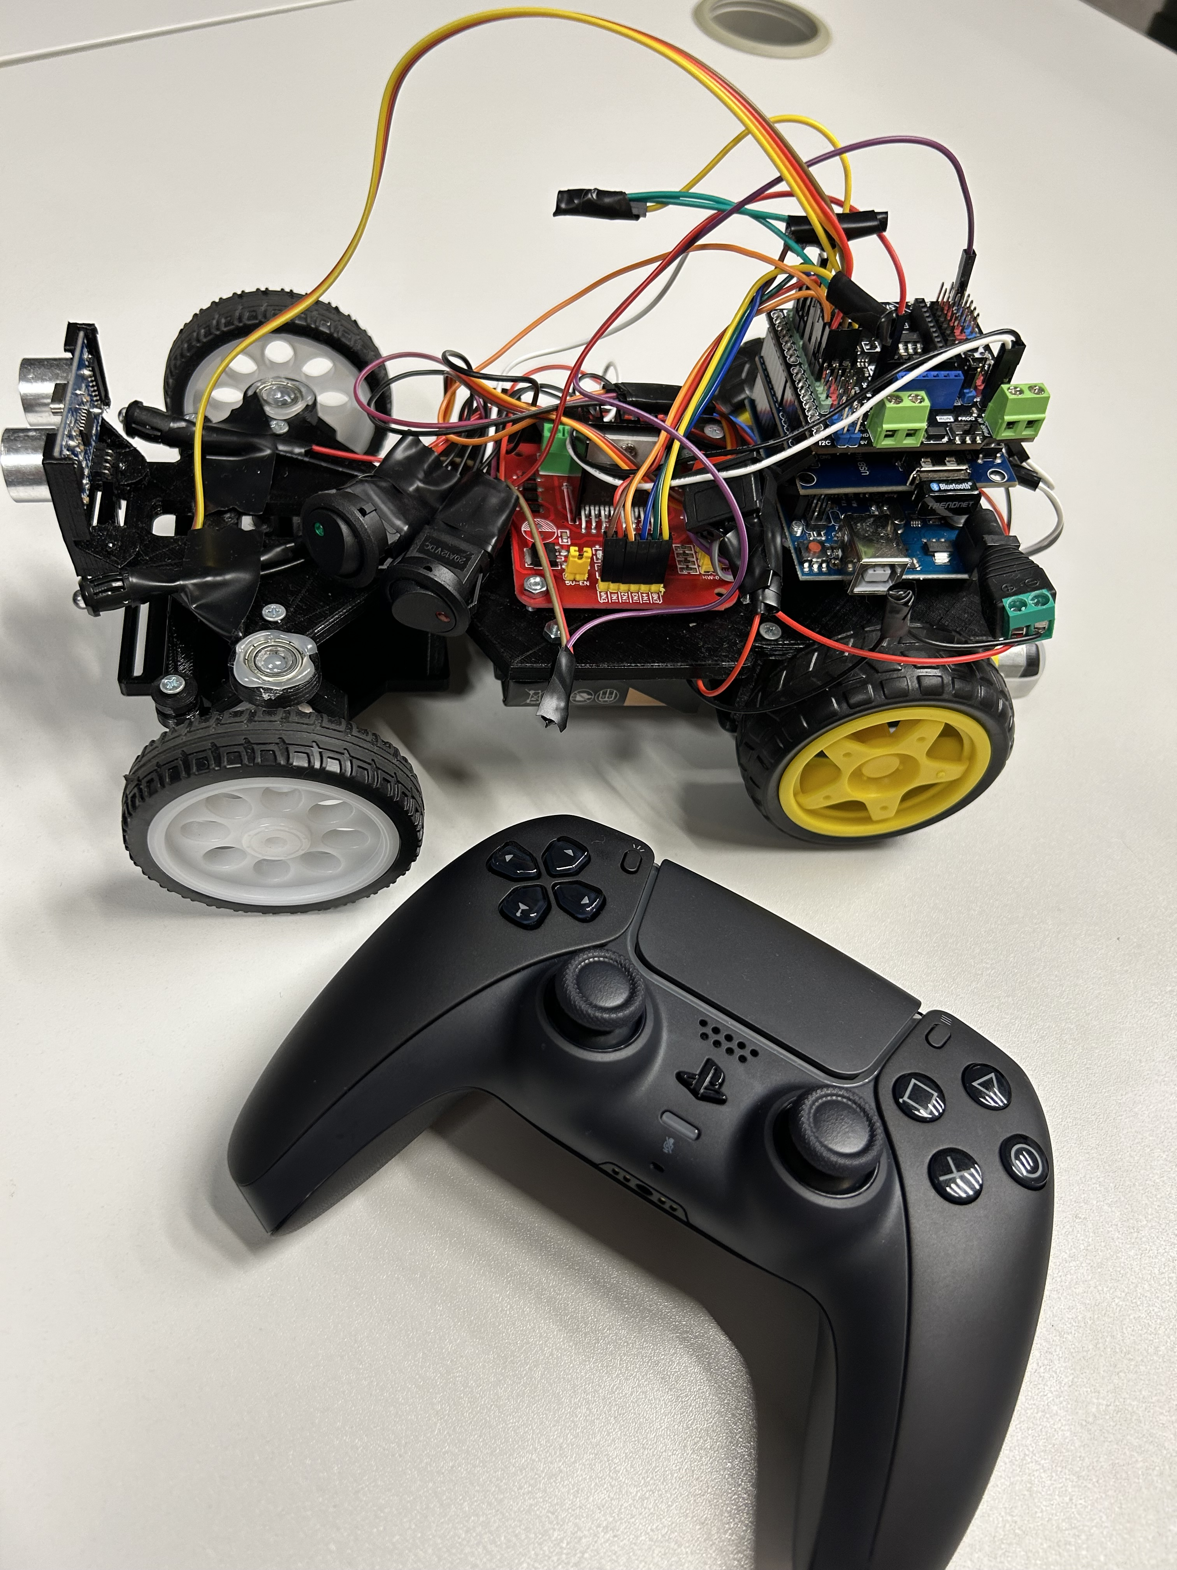
Motivație
Bluetooth controlled smart car with obstacle avoiding capabilities
Placa Arduino Uno cu microcontroller ATmega328P
USB Host Shield
USB Bluetooth Receiver
Senzor ultrasonic
Shield expansiune I/O
PlayStation 5 Controller

Slide 4
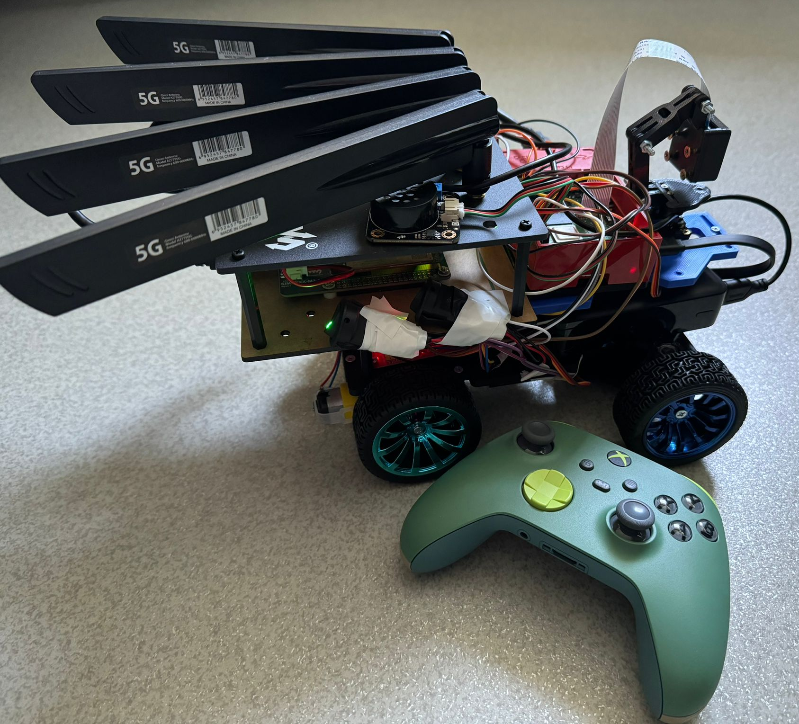
1. Introducere
A teleoperated driving system
via 5G network
Obiective:
Interfațarea software și hardware între Modulului 5G și Raspberry Pi.
Dezvoltarea a două interfețe client-server: (1) transmisia de date în timp real și (1) streaming video.
Integrarea componentelor (cameră, motoare, etc.)
Reproiectarea și reprintarea 3D a șasiului mașinii pentru a susține toate componentele.

Slide 5
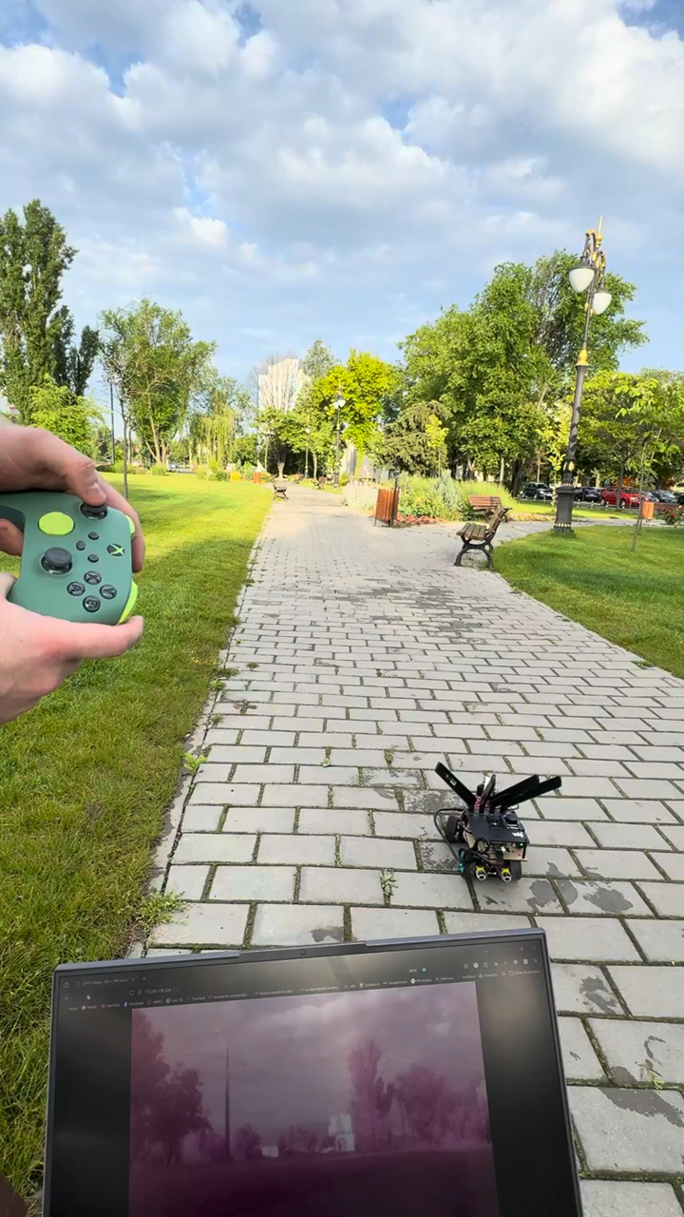
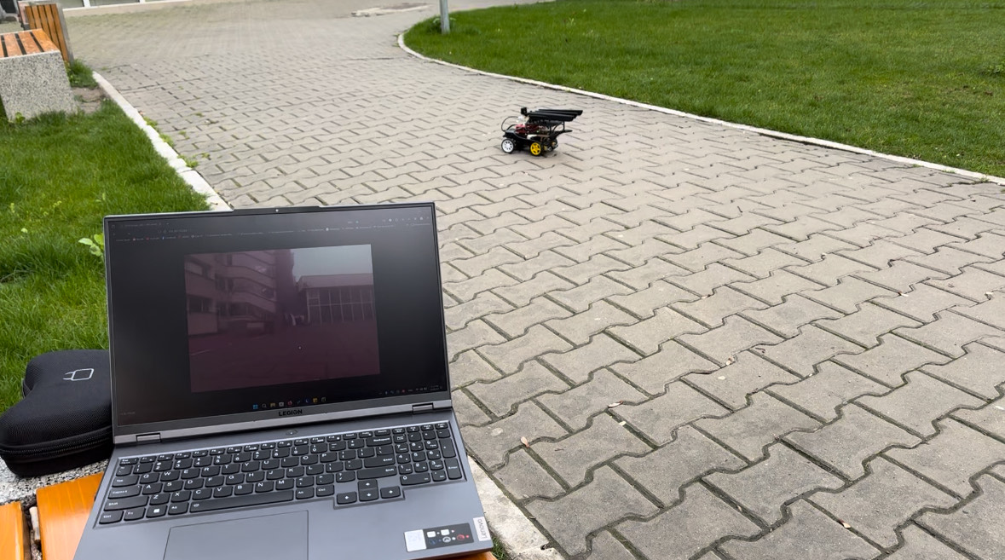
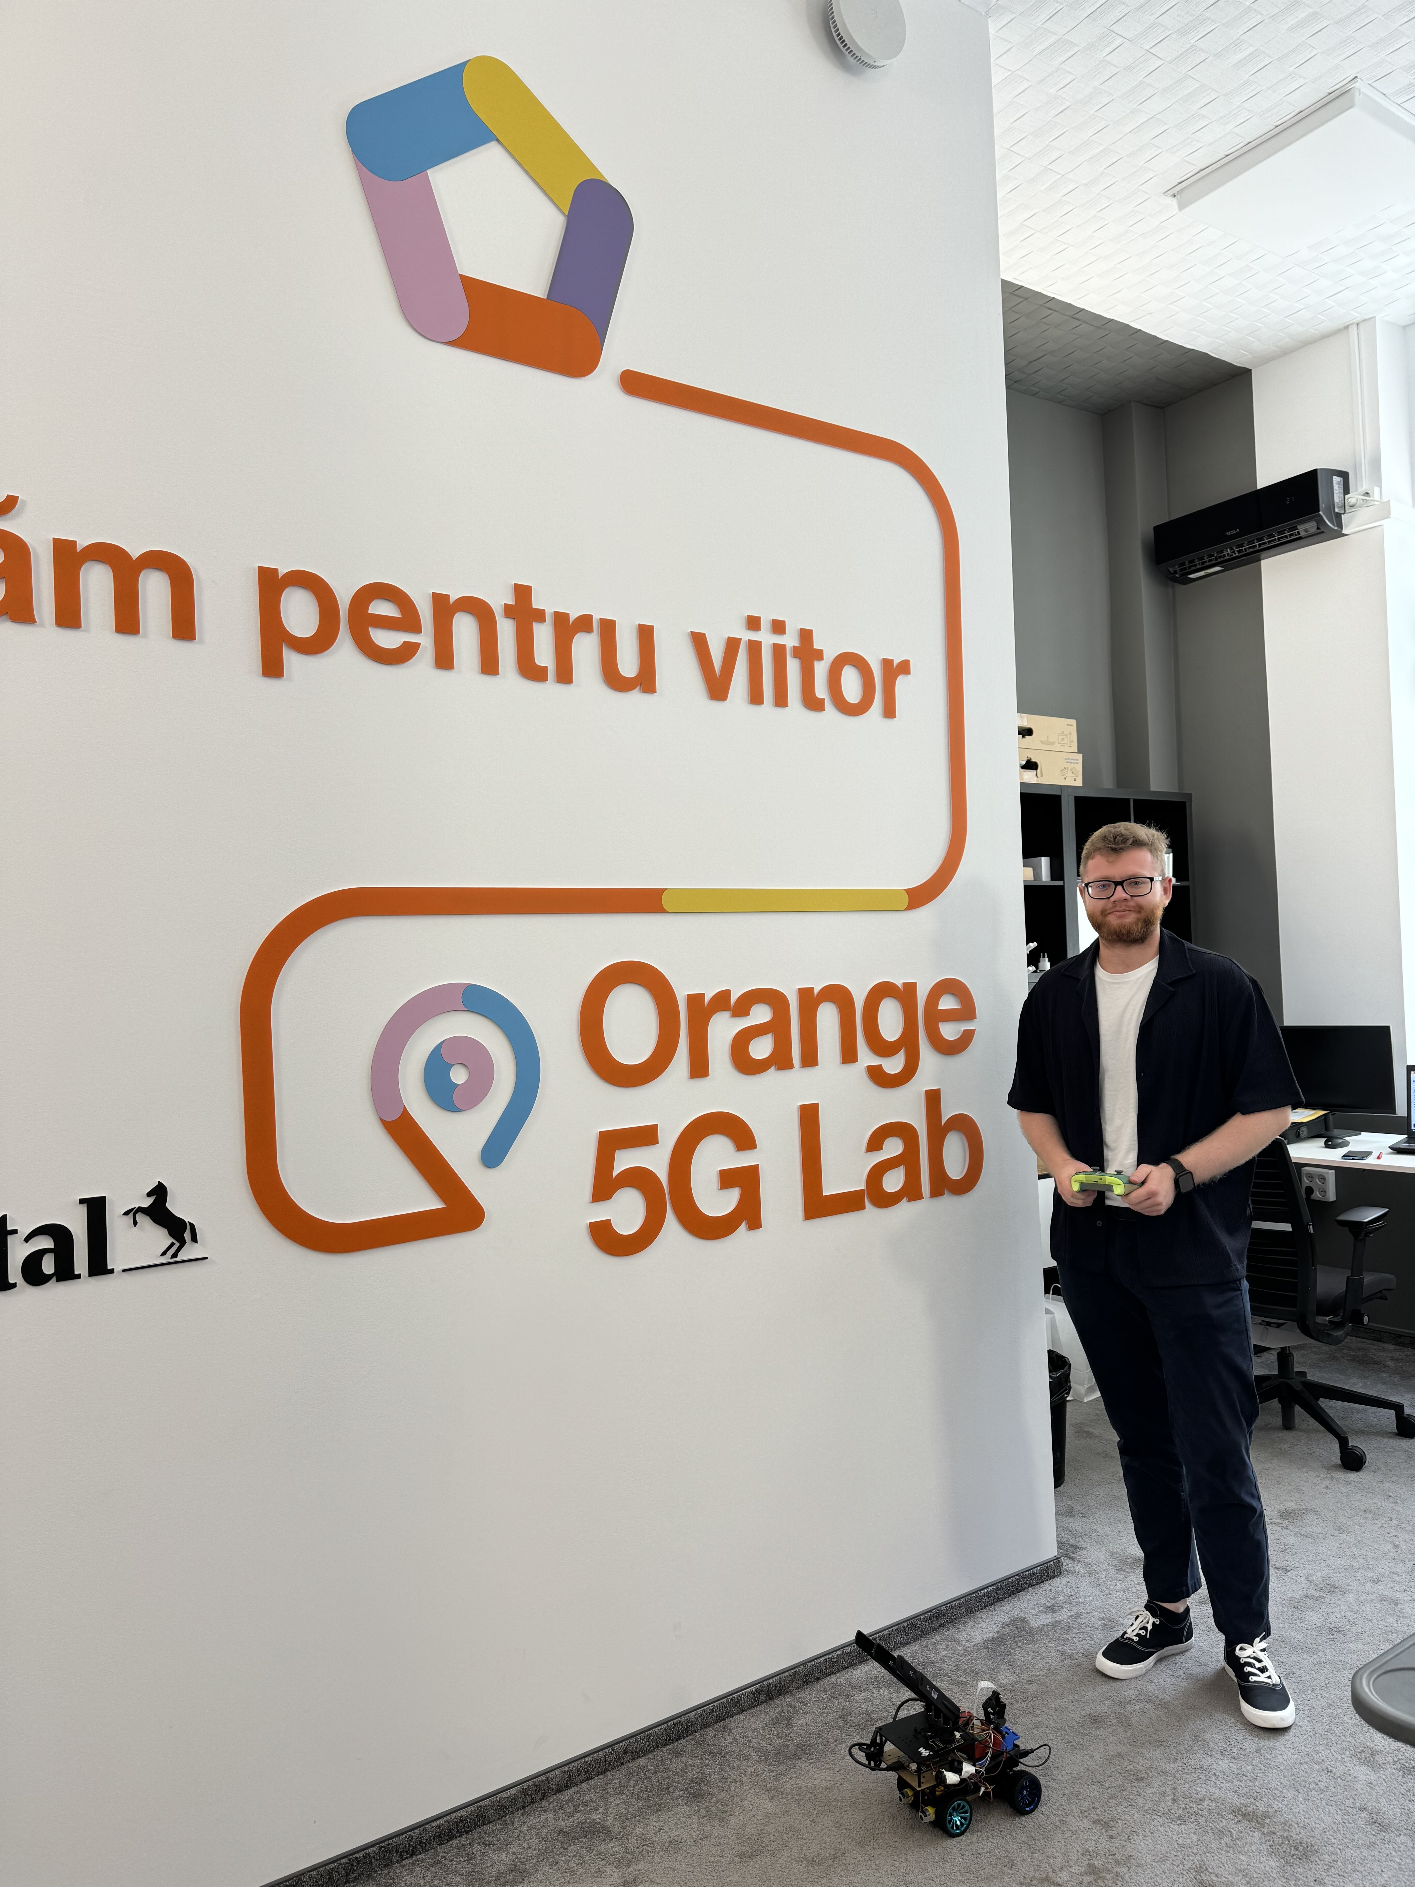
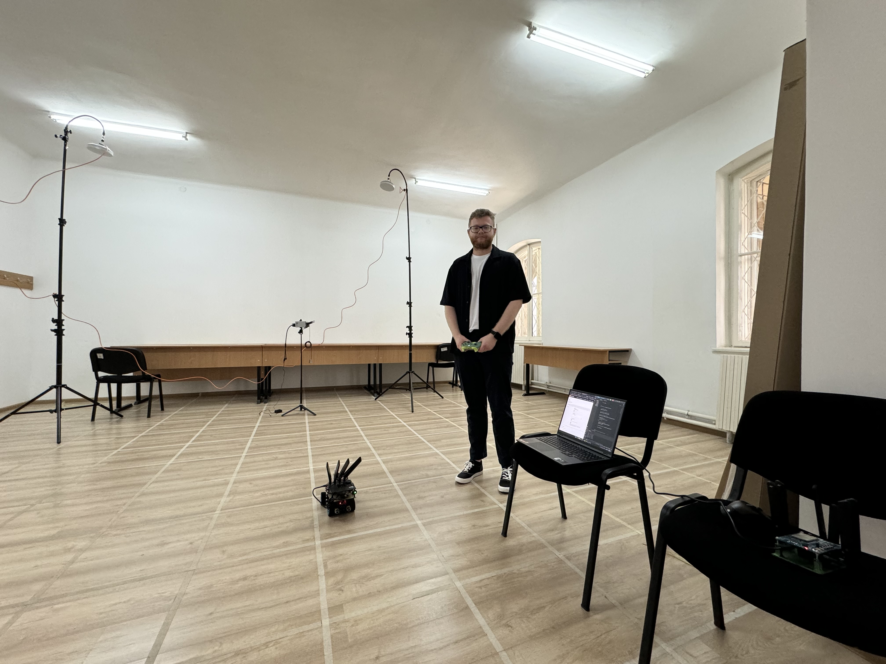
2. Demonstrație

Slide 6
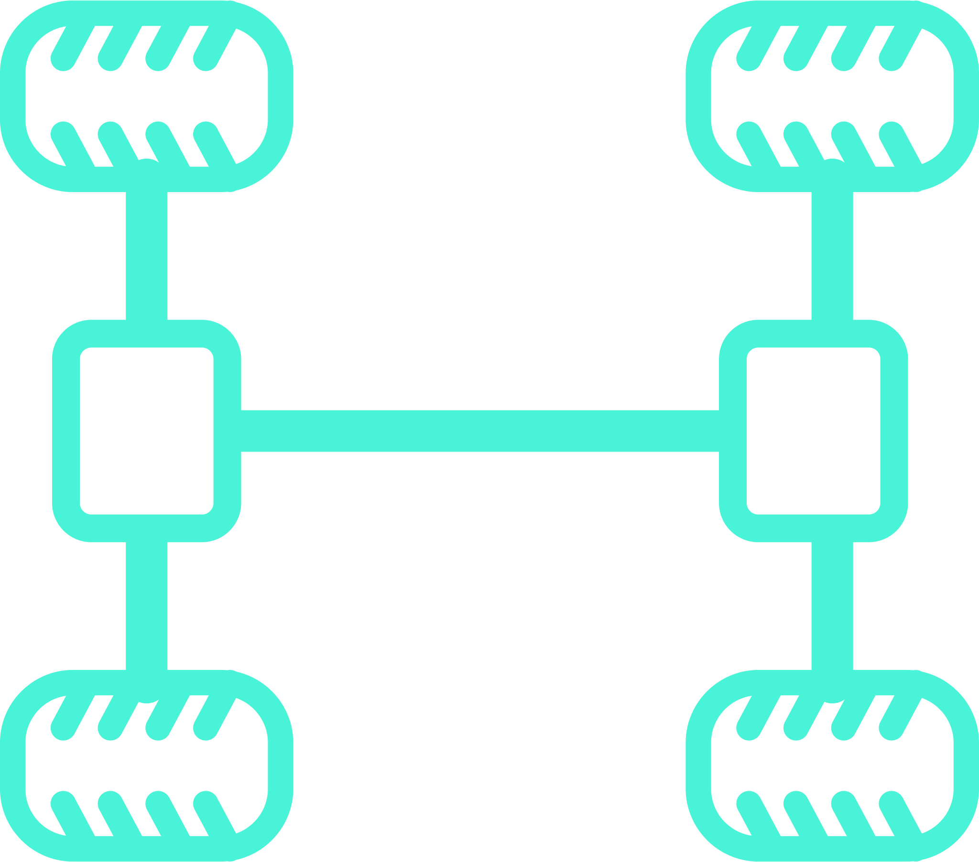
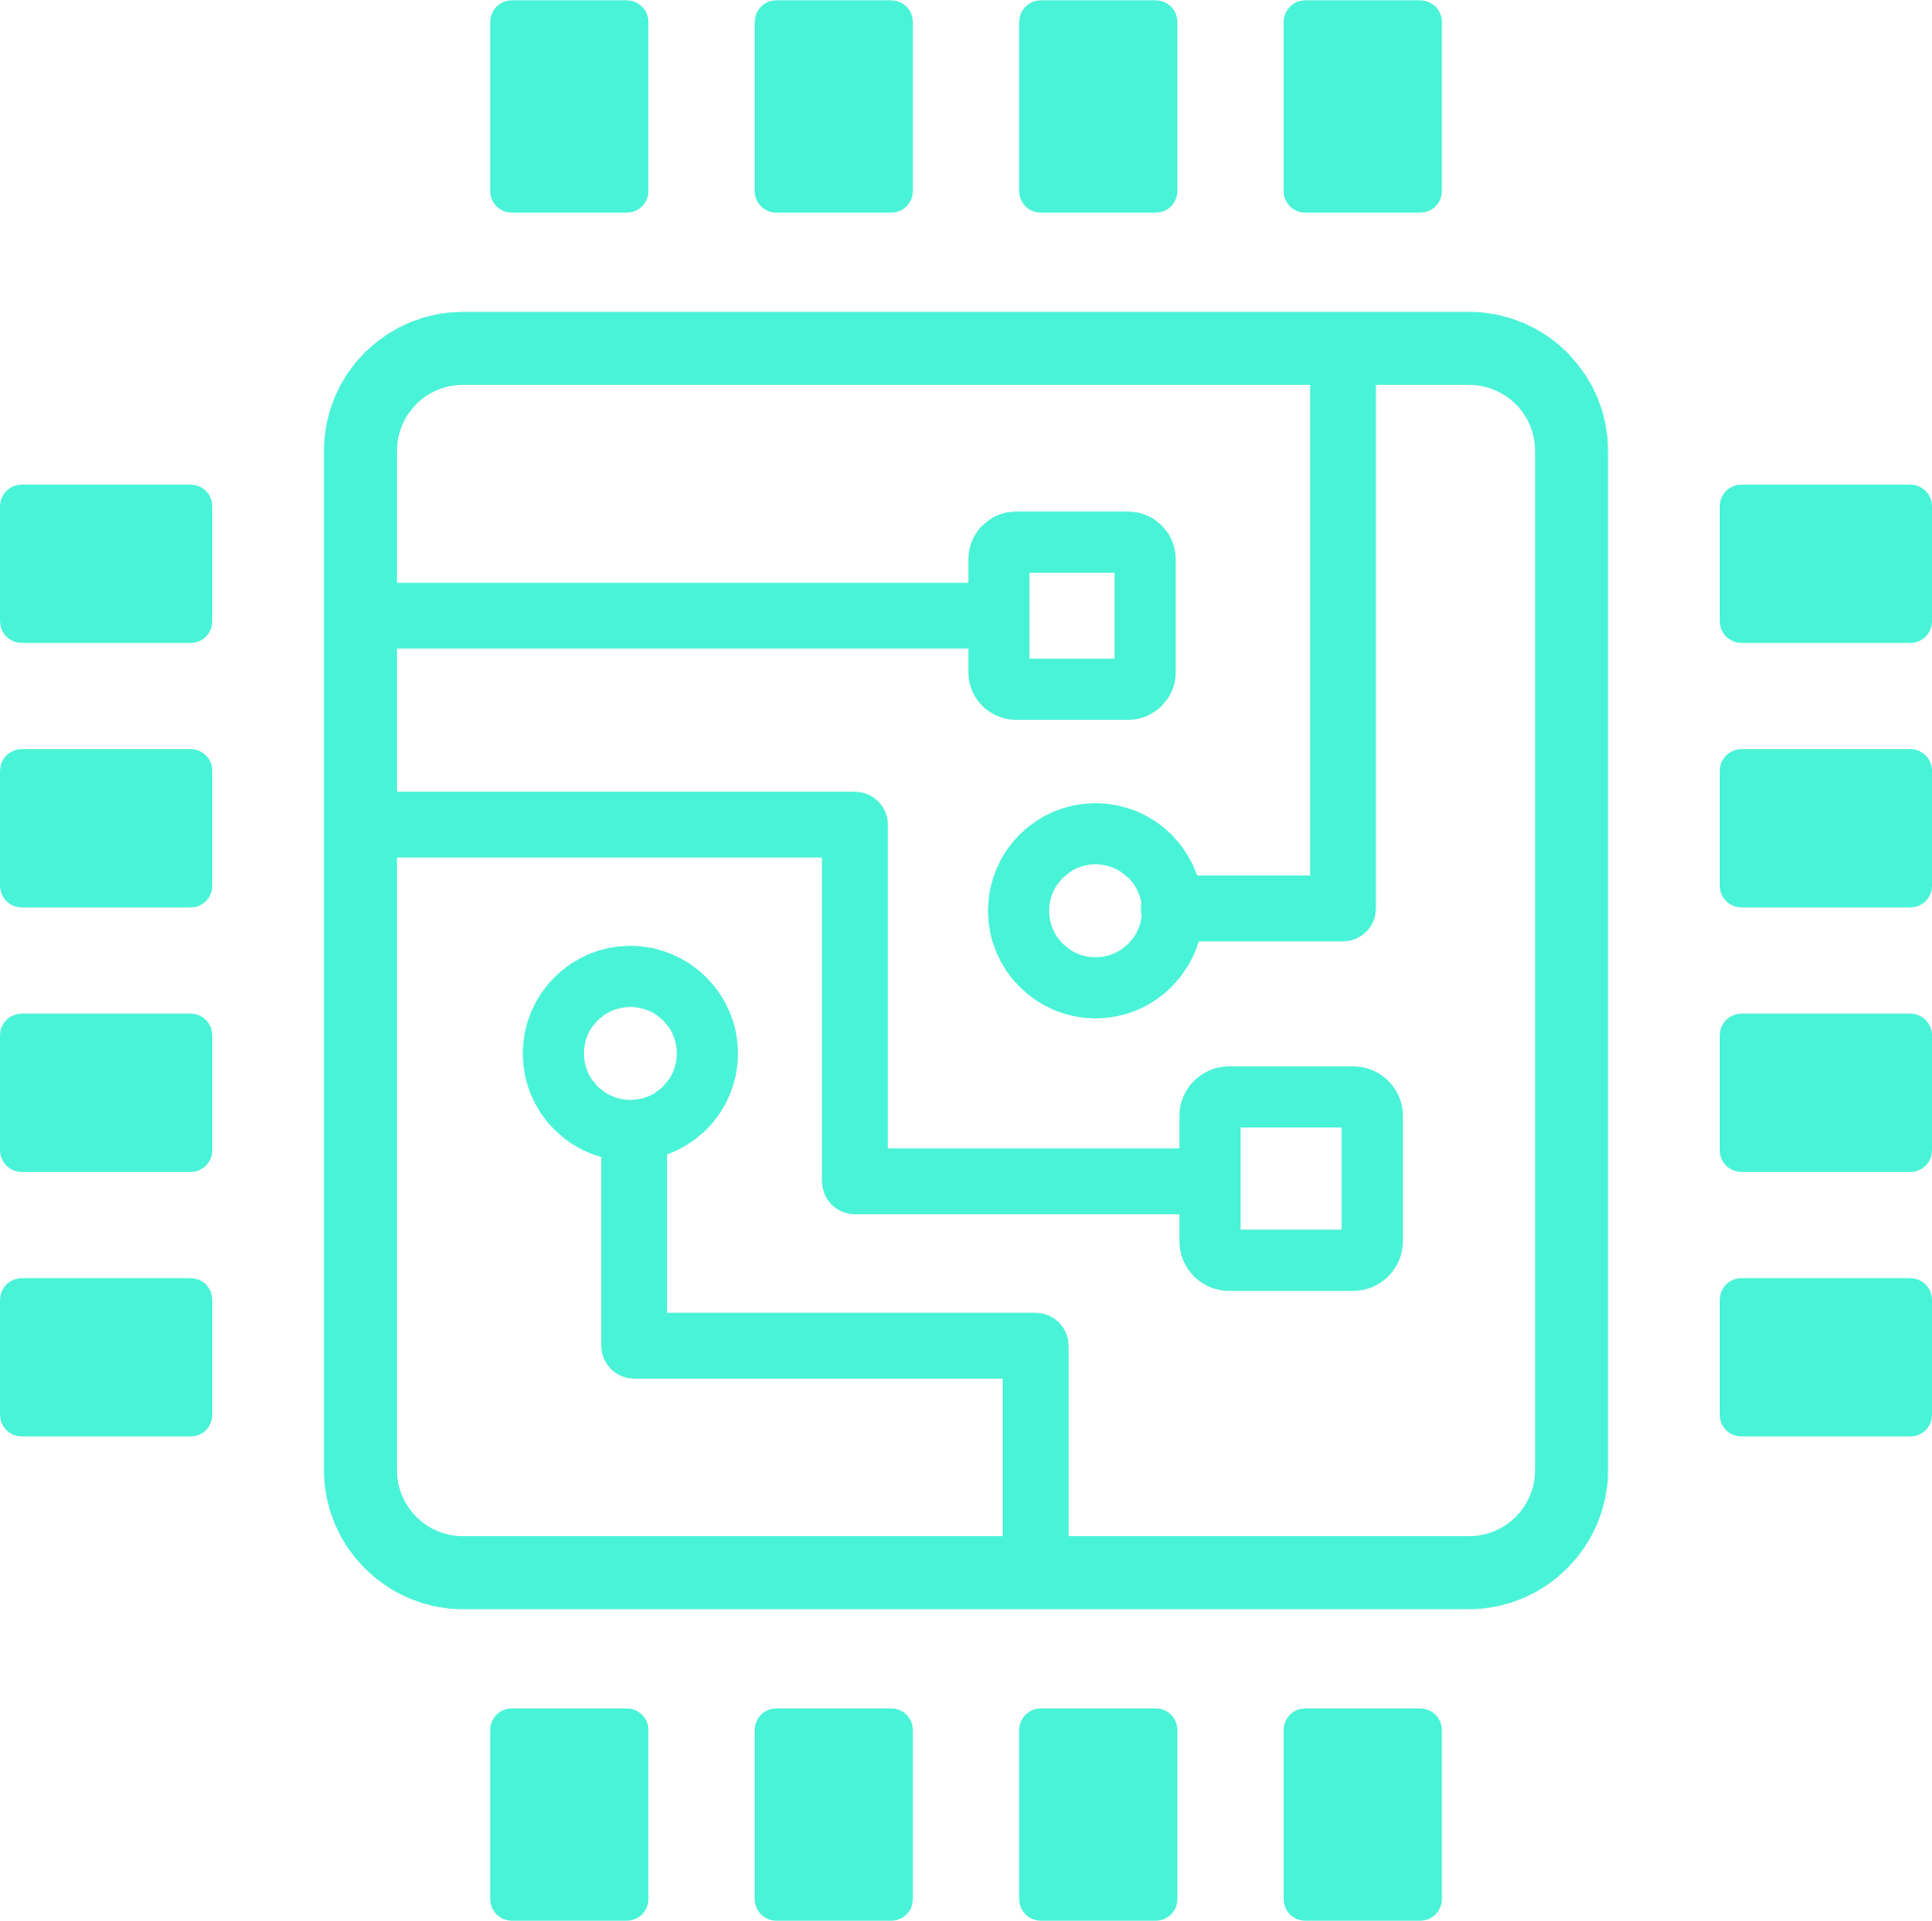

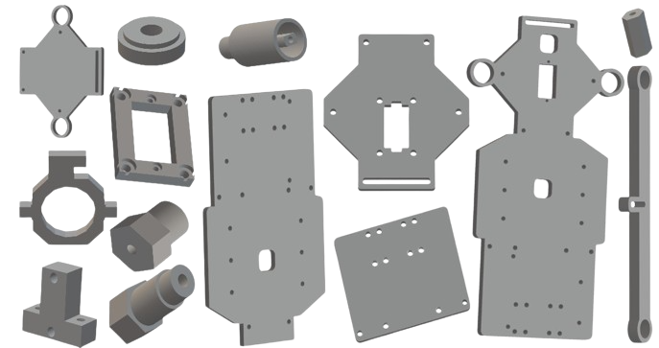
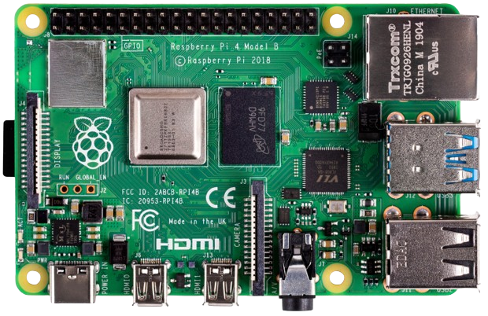
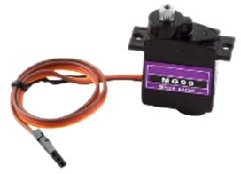
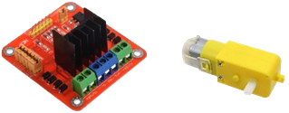


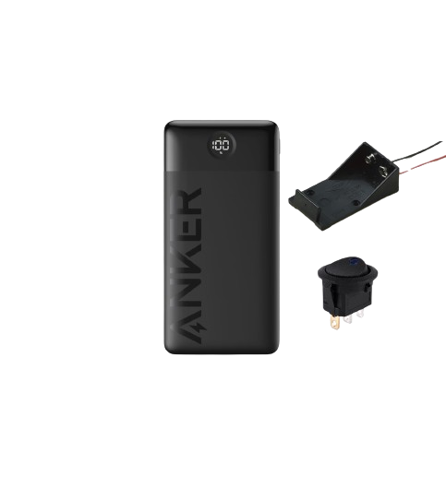
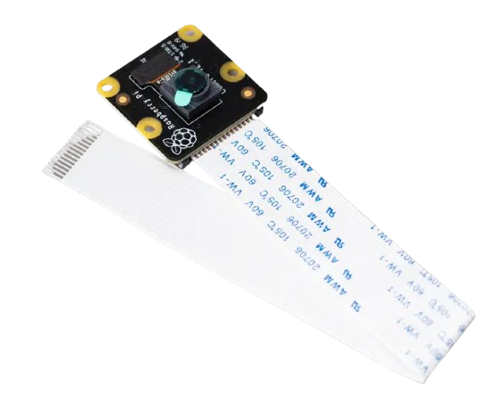
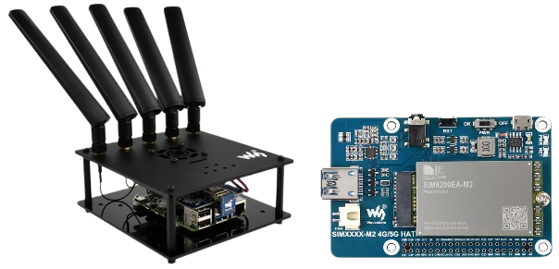
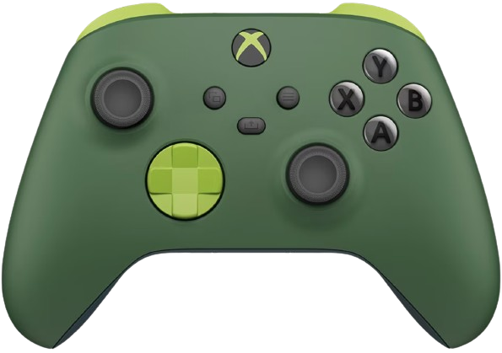
3. Componente
Șasiu
Raspberry Pi 4 Model B 4 GB
Servo Motoare MG90S
Motoare DC (3-6V) și Punte H Dubla L289N
Cameră Raspberry Pi v2 NoIR
SIM8200EA-M2 5G HAT pentru Raspberry Pi
Întrerupătoare, Suporturi pentru baterii și Baterie Externă
Controller Wireless Xbox Series X

Slide 7
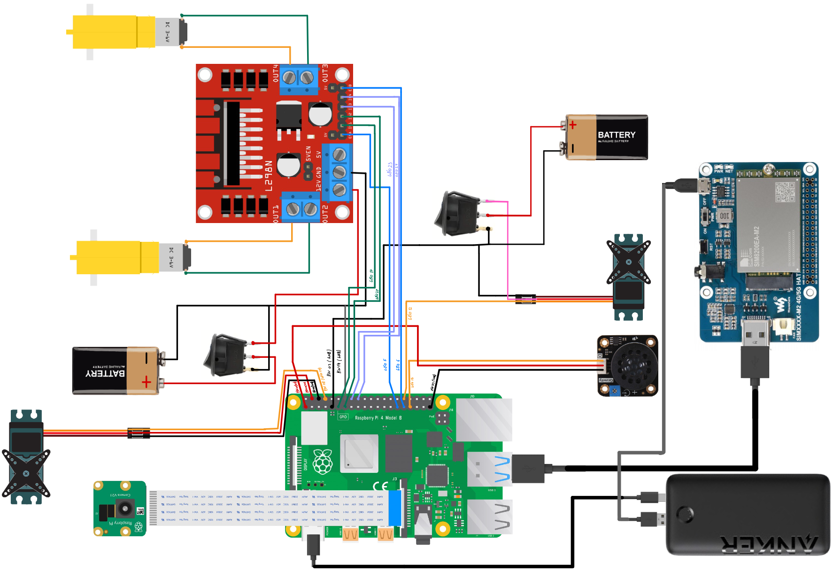
4. Arhitecura Hardware
Sistem de viraj cu servo motor
Sistem de propulsie cu motoare DC
Modul 5G
Raspberry Pi
Sistem monitorizare video
Power Bank

Slide 8
5. Comunicare prin 5G
Alegerea unei versiuni compatibile de Rasbian OS
Instalarea și configurarea corecta a driverelor
Configurare Raspberry Pi cu SIM8200EA-M2:
Configurarea Modulului SIM8200EA-M2:
Activarea rețelei cu comenzi AT
Conectarea la rețeaua 5G
Configurare Modul SIM8200EA-M2:
Configurarea Rețea Privată:
Crearea unei subrețele pentru a permite comunicația reciprocă între dispozitive

Slide 9
6. Arhitectura Software
1
Comunicare Server-Client
2
Interfațare cu controller de Xbox
3
Conectivitatea cu camera și livestream video
4
Control motoare și integrare modul L298N
5
Incorporarea de servo-motoare: direcție și cameră
6
Teleoperarea prin controller de Xbox

Slide 10
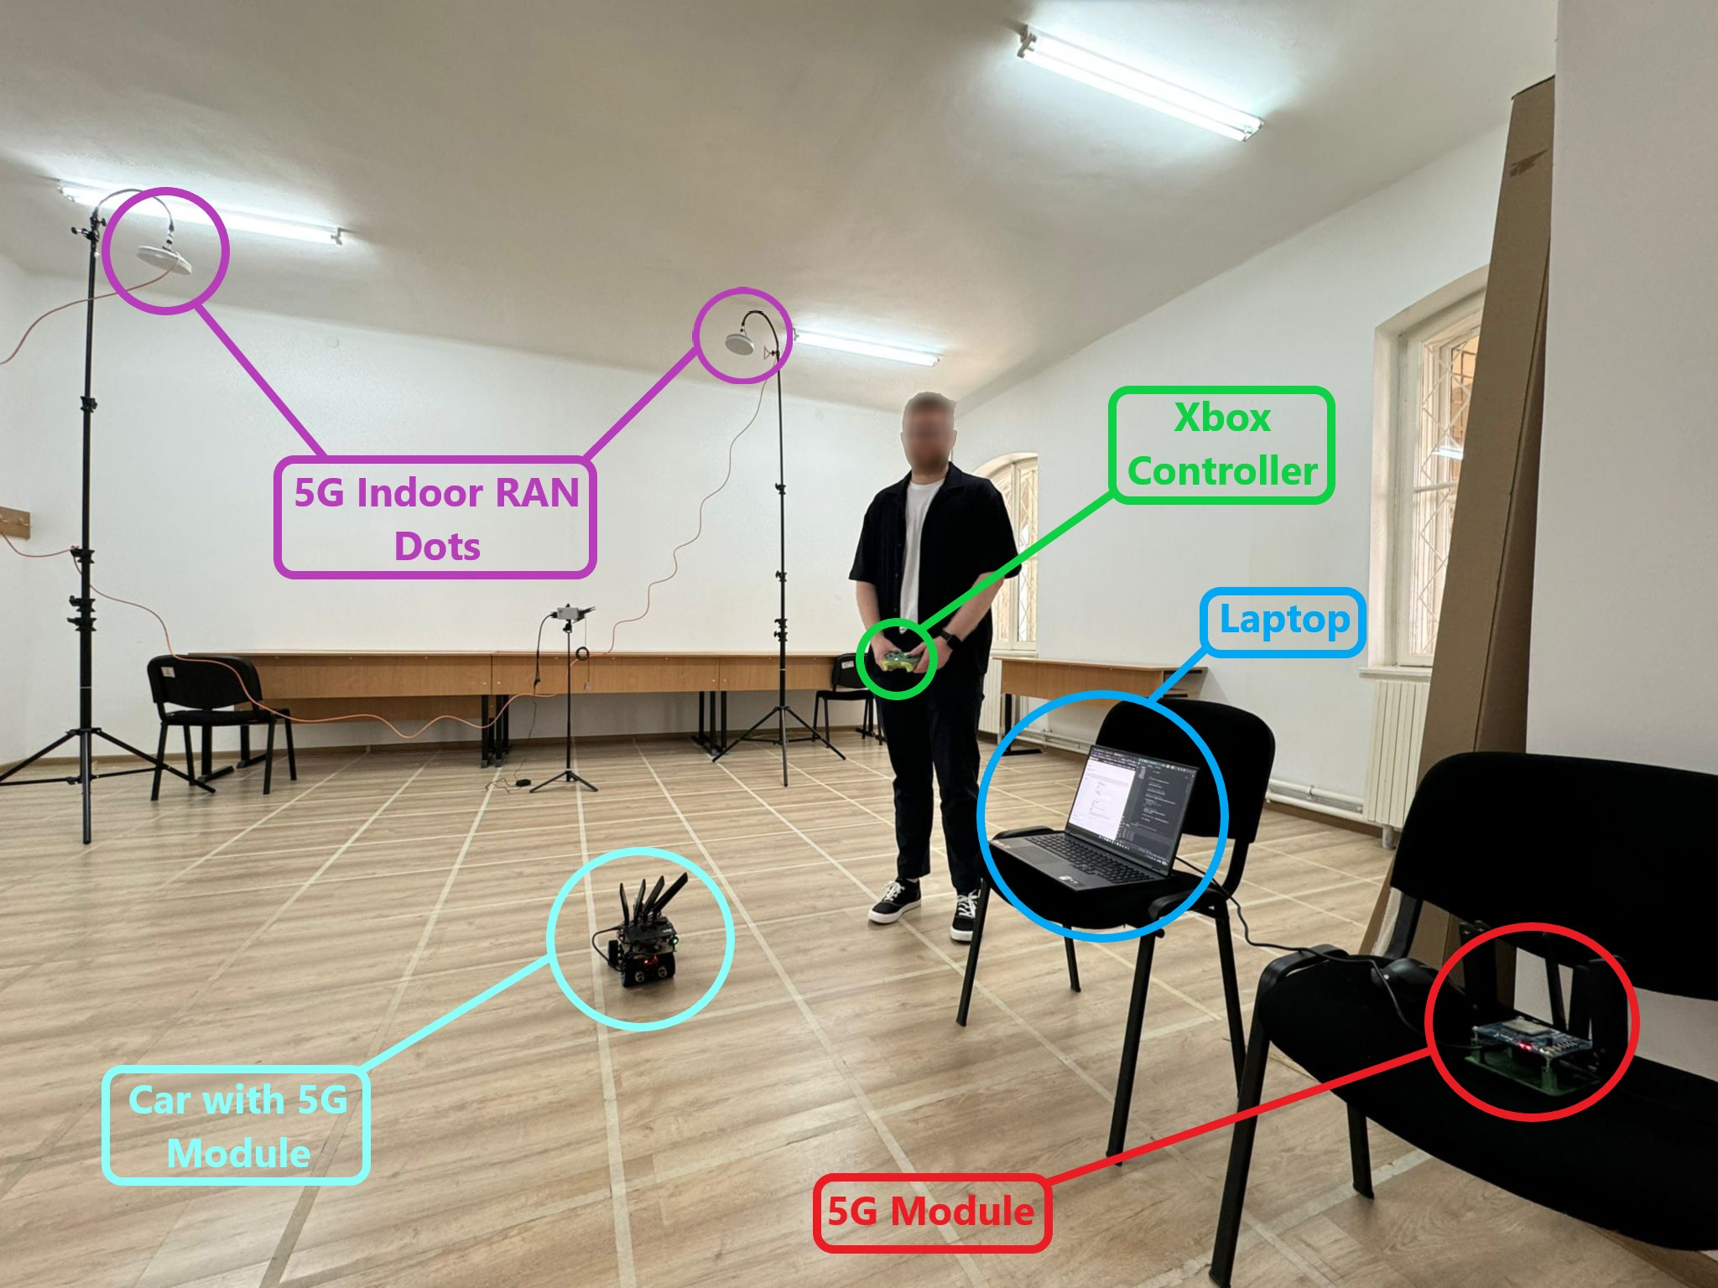
7. Teste și Rezultate
Exterior
Interior

Slide 11
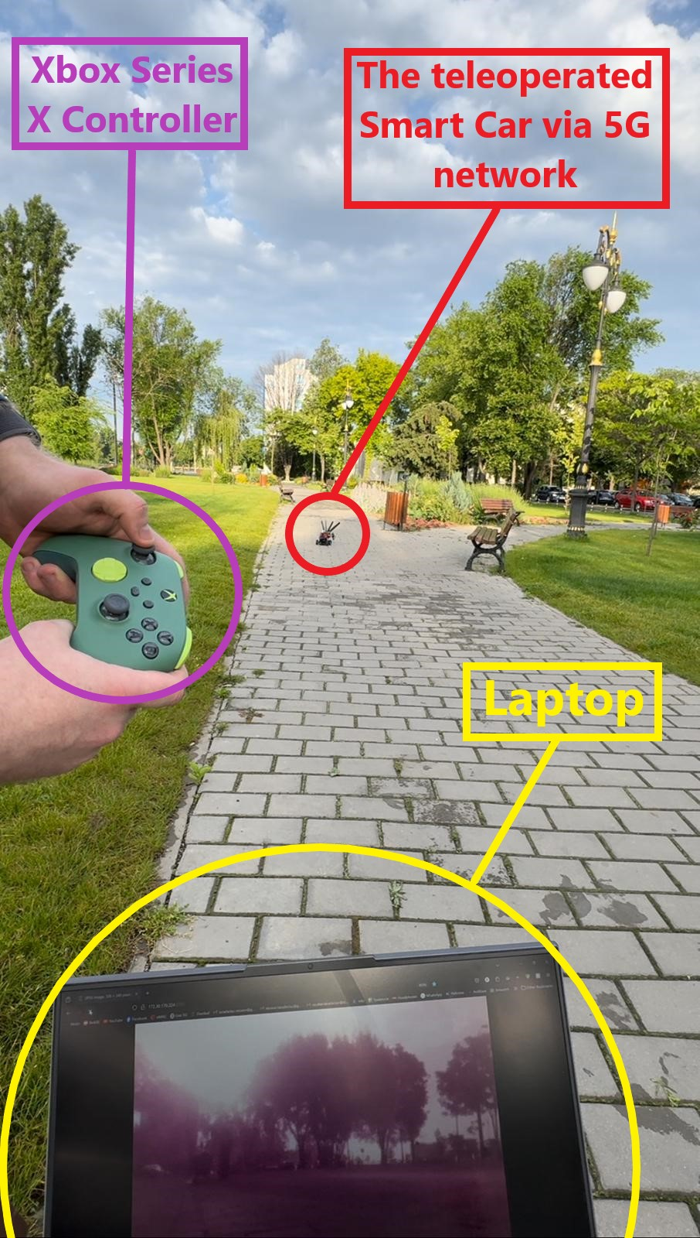
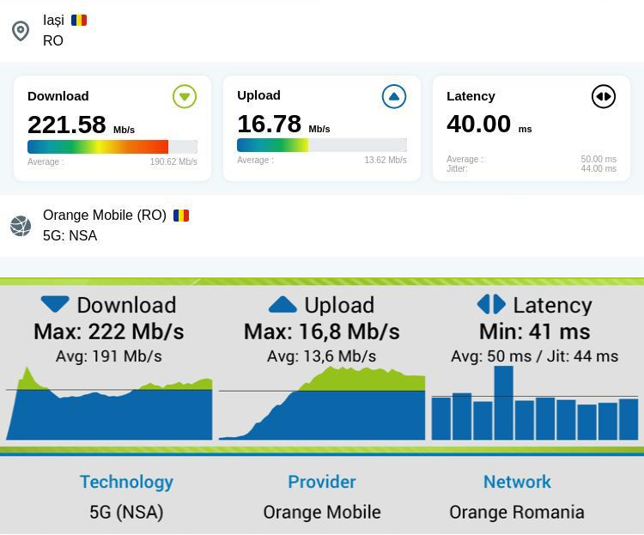
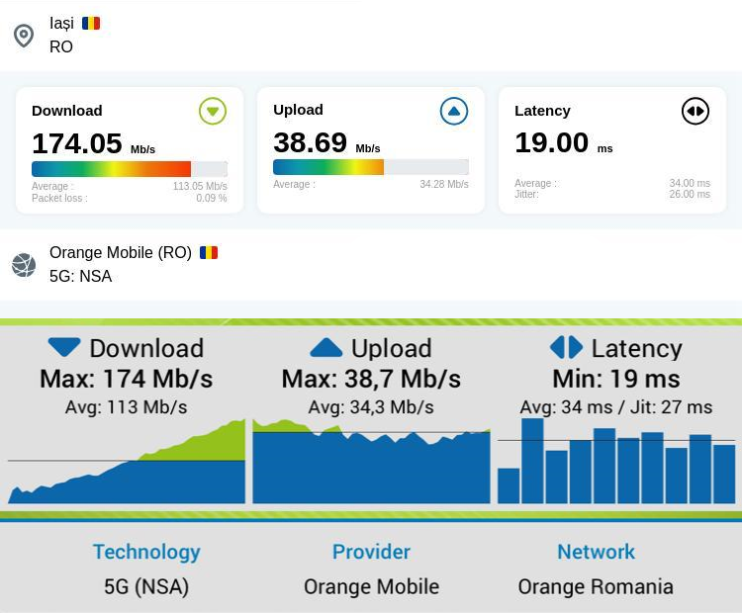
7. Teste și Rezultate
Exterior
Interior
Latență 5G
Cămin T1-T2
Parcul Rectoratului Univesității

Slide 12


8. Provocări întâmpinate
01
07
Alimetarea Insuficientă a Motoarelor DC
Pierderea Datelor în Timpul Transmisie
02
06
Precizia și Resetarea Servo Motoarelor
Funcționarea Simultană a Camerei și Serverului
04
Compatibilitatea cu portul USB
Driver SIM8200EA-M2 pentru Raspberry Pi
05
03
Configurarea Rețelei SIM8200EA-M2 cu Raspberry Pi

Slide 13



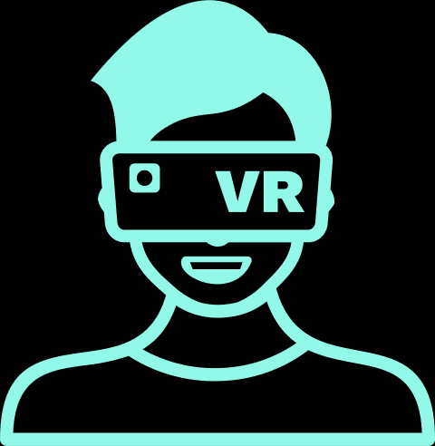
9. Dezvoltări viitoare
Senzor Optic pentru Localizare 2D
Sistem de Evitare a Obstacolelor
Sistem
„Întoarcere
Acasă”
Interfață pentru ochelari VR

Slide 14
10. Concluzii
Arhitectura Client – Server
Rețea Privată
Livestream
Transmisie date - Controller Xbox
Configurare Modul 5G
Interfațare cu Raspberry Pi

Slide 15
Vă mulțumesc pentru timpul acordat!

